Slide 1


Розділ 6. Множення і ділення в межах 1000. Усне множення і ділення
Математика
Сьогодні
Урок
№142
Розв’язування задач на час. Ділення трицифрових чисел на двоцифрові

Slide 2
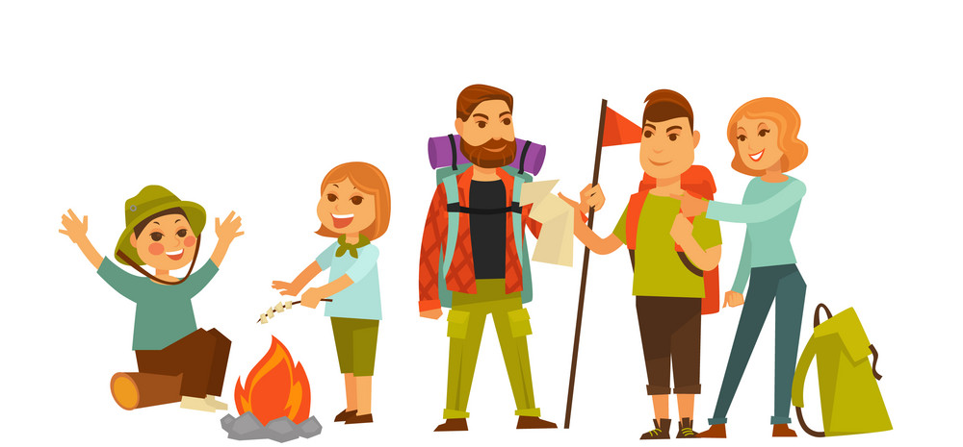
Сьогодні
19.04.2022
Організація класу
В казку вирушимо разом,
Перешкоди всі пройдем,
А хто буде сумувати,
Із собою не візьмем.
Дзвени, дзвіночку, гучніш
І всім, хто любить казку,
Допоможи скоріш!

Slide 3
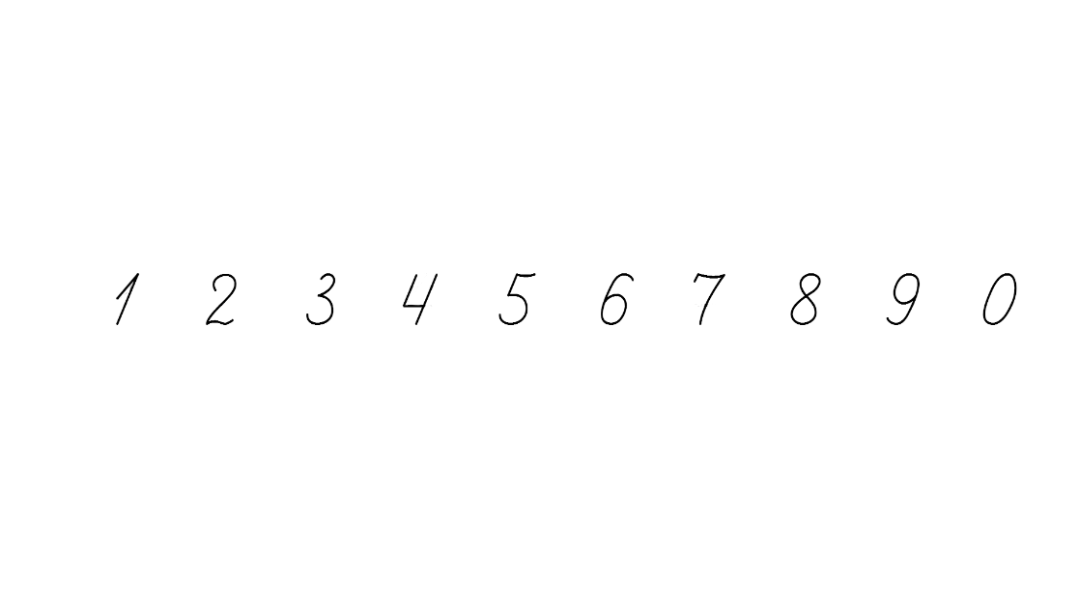

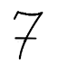
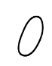
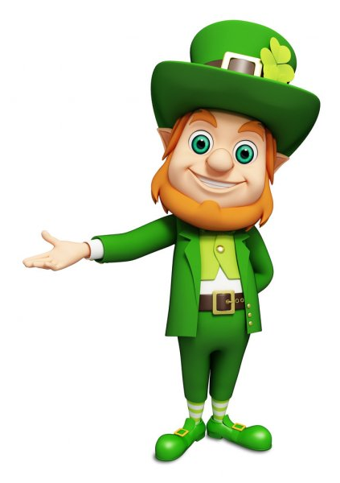


Сьогодні
19.04.2022
Скільки монет лепрекон дозволяє залишити нам?
$\frac{1}{3}$ від 15
5

Slide 4

Сьогодні
19.04.2022
Скільки монет лепрекон дозволяє залишити нам?
$\frac{1}{3}$ від 24
8

Slide 5

Сьогодні
19.04.2022
Скільки монет лепрекон дозволяє залишити нам?
$\frac{1}{3}$ від 33
11

Slide 6

Сьогодні
19.04.2022
Скільки монет лепрекон дозволяє залишити нам?
$\frac{1}{3}$ від 60
20

Slide 7

Сьогодні
19.04.2022
Скільки монет лепрекон дозволяє залишити нам?
$\frac{1}{3}$ від 900
300

Slide 8

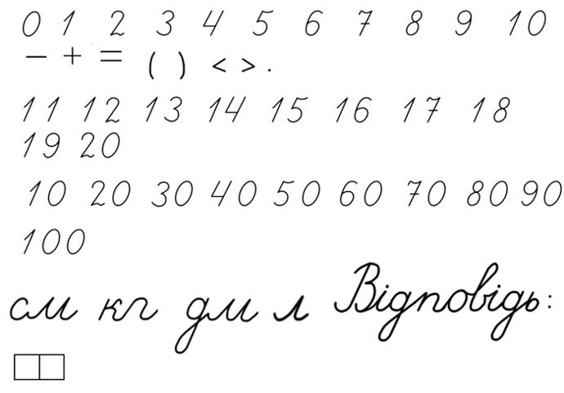
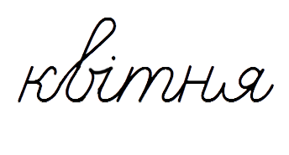


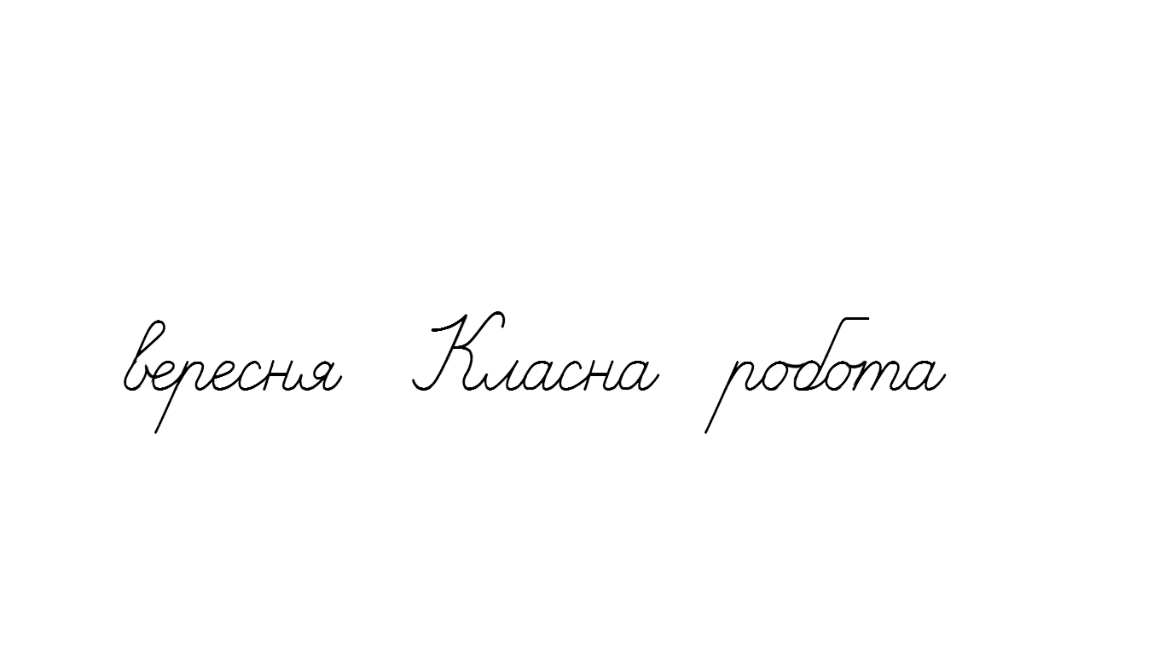
Сьогодні
19.04.2022
Каліграфічна хвилинка
Запишіть каліграфічно останні результати обчислень в кожній величині.

Slide 9

=
˗
+
∙
:
Сьогодні
Розв’яжи задачу
19.04.2022
Розквітло - 96 т.
Рожеві та червоні - ? т., 1/3 від
Рожеві - ? т. порівну
Червоні - ? т.

Slide 10
=
˗
+
∙
:
Сьогодні
Запиши, котру годину показує кожний годинник.
19.04.2022
12
1
12
1
12
1
11
11
11
10
2
10
2
10
2
9
3
9
3
9
3
8
4
8
4
8
4
7
6
5
7
6
5
7
6
5
Підручник.
Номер
559
4:00
3:05
9:35
Підручник.
Сторінка
92
16:00
15:05
21:35

Slide 11
=
˗
+
∙
:
Сьогодні
Запиши, котру годину покаже кожний годинник за 30 хв.
19.04.2022
12
1
12
1
12
1
11
11
11
10
2
10
2
10
2
9
3
9
3
9
3
8
4
8
4
8
4
7
6
5
7
6
5
7
6
5
4:00
4:30
3:05
3:35
9:35
10:05
16:00
16:30
15:05
15:35
21:35
22:05

Slide 12
=
˗
+
∙
:
Сьогодні
Самостійно розв’яжи задачі, користуючись годинником.
19.04.2022
Перерва почалась о 9 год 15 хв, а закінчилась – о 9 год 25 хв. Скільки часу тривала перерва?
12
1
12
1
11
11
10
2
10
2
Підручник.
Номер
560
9
3
9
3
8
4
8
4
7
6
5
7
6
5
Підручник.
Сторінка
92

Slide 13
=
˗
+
∙
:
Сьогодні
Самостійно розв’яжи задачі, користуючись годинником.
19.04.2022
Перерва почалась о 10 год 10 хв і тривала 20 хв. Коли закінчилась перерва?
12
1
12
1
11
11
10
2
10
2
Підручник.
Номер
560
9
3
9
3
8
4
8
4
7
6
5
7
6
5
Підручник.
Сторінка
92

Slide 14
=
˗
+
∙
:
Сьогодні
Самостійно розв’яжи задачі, користуючись годинником.
19.04.2022
Урок тривав 40 хв і закінчився об 11 годині 20 хв. Коли почався урок?
12
1
12
1
11
11
10
2
10
2
Підручник.
Номер
560
9
3
9
3
8
4
8
4
7
6
5
7
6
5
Підручник.
Сторінка
92

Slide 15

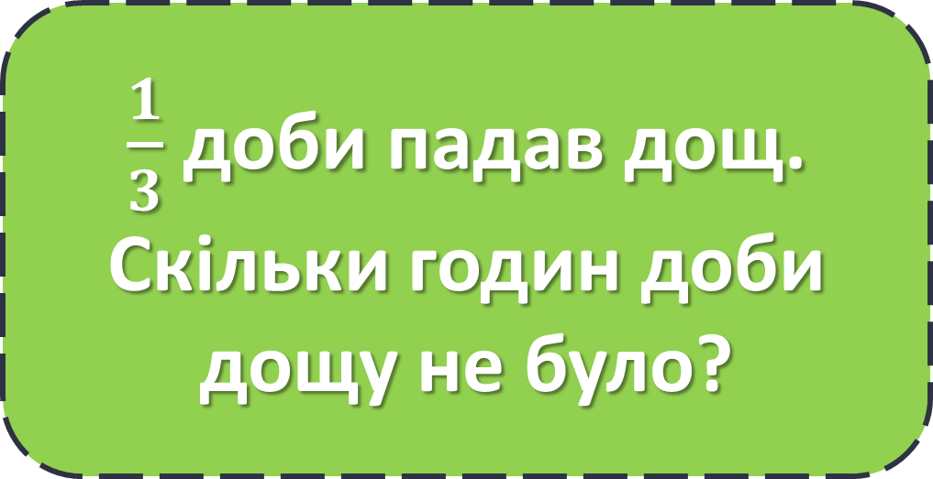
=
˗
+
∙
:
Сьогодні
Дай відповідь на запитання.
19.04.2022
$\frac{1}{3}$ доби падав дощ. Скільки годин доби дощу не було?
Підручник.
Номер
561
24:3=
8 год
Підручник.
Сторінка
92
24-8=
16 год

Slide 16

=
˗
+
∙
:
Сьогодні
Виконай ділення і перевір, додаючи значення виразів кожного рядка. Їхня сума має дорівнювати 100.
19.04.2022
100:25=
4
90:18=
5
90:2=
45
92:2=
46
4+5+45+46=
100
Підручник.
Номер
562
96:2=
48
99:11=
9
70:14
5
76:2=
38
Підручник.
Сторінка
92
48+9+5+38=
100

Slide 17
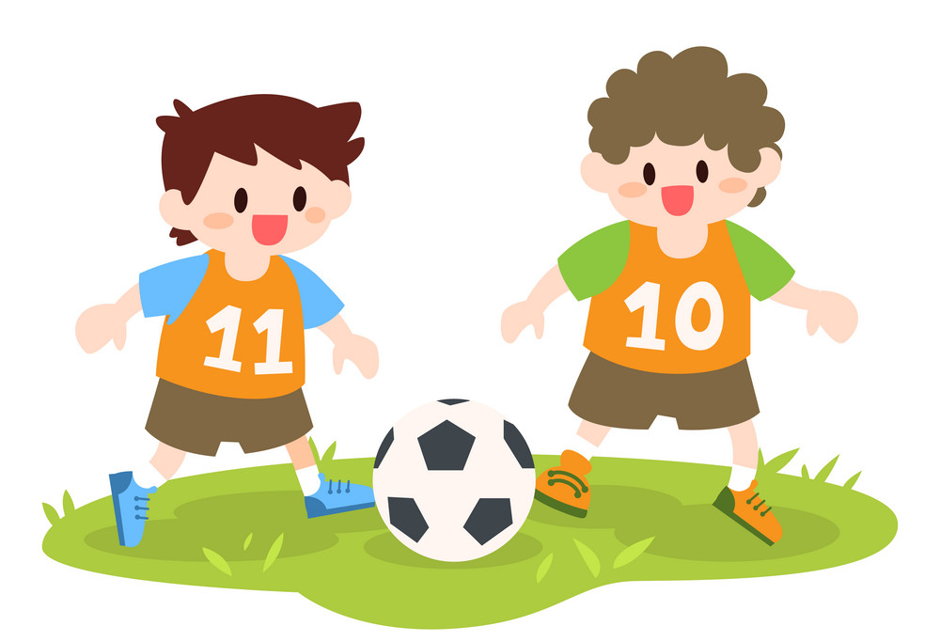
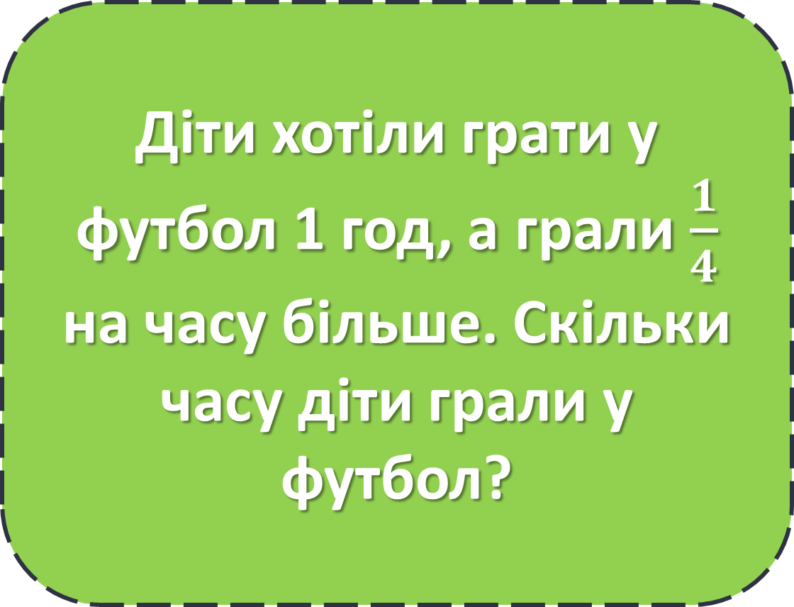
=
˗
+
∙
:
Сьогодні
Розв’яжи задачу
19.04.2022
Діти хотіли грати у футбол 1 год, а грали $\frac{1}{4}$ на часу більше. Скільки часу діти грали у футбол?
Підручник.
Номер
564
Підручник.
Сторінка
93

Slide 18

=
˗
+
∙
:
Сьогодні
Розв’яжи рівняння
19.04.2022
Х:15=280:40
Х:15=7
Х=7∙15
Х=105
Підручник.
Номер
563
105:15=280:40
Підручник.
Сторінка
93
7=7

Slide 19
=
˗
+
∙
:
Сьогодні
Розв’яжи рівняння
19.04.2022
Х∙12-48=36
Х∙12=36+48
Х∙12=84
Х=84:12
Підручник.
Номер
563
Х=7
7∙12-48=36
Підручник.
Сторінка
93
36=36

Slide 20
=
˗
+
∙
:
Сьогодні
Розв’яжи рівняння
19.04.2022
560:Х+80=150
560:Х=150-80
560:Х=70
Х=560:70
Підручник.
Номер
563
Х=8
560:8+80=150
Підручник.
Сторінка
93
150=150

Slide 21
=
˗
+
∙
:
Сьогодні
Розв’яжи рівняння
19.04.2022
Х+240=90∙7
Х+240=630
Х=630-240
Х=390
Підручник.
Номер
563
390+240=90∙7
630=630
Підручник.
Сторінка
93

Slide 22
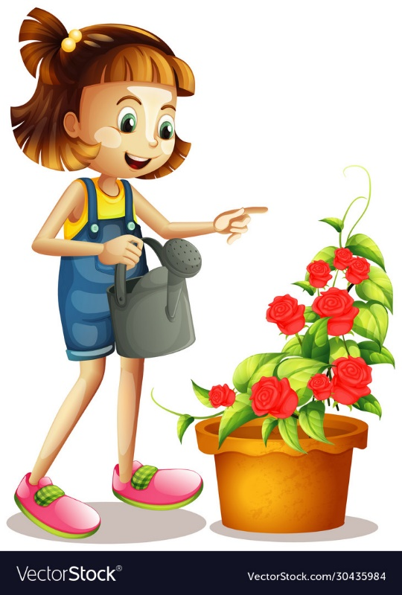
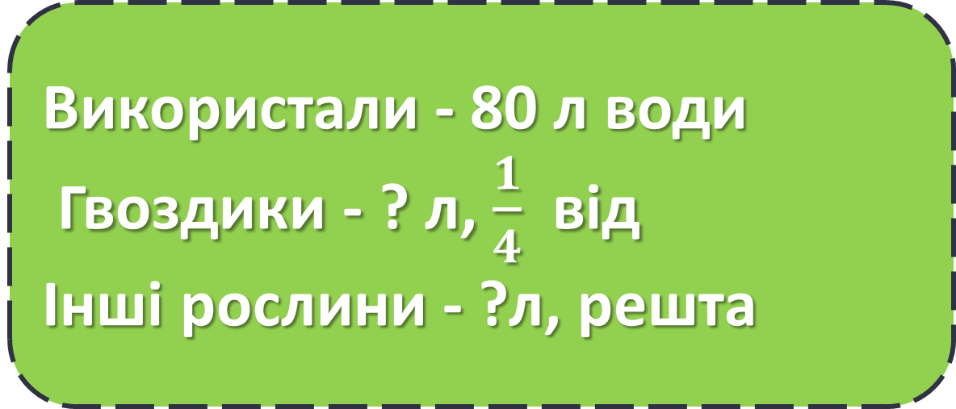
=
˗
+
∙
:
Сьогодні
Розв’яжи задачу
19.04.2022
Використали - 80 л води
Гвоздики - ? л, $\frac{1}{4}$ від
Інші рослини - ?л, решта

Slide 23

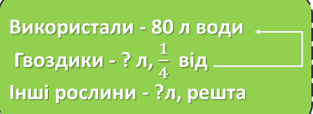

=
˗
+
∙
:
Сьогодні
Розв’яжи задачу
19.04.2022
1)
:
=
(л) - пішло на полив гвоздик.
2)
-
=
(л)
Відповідь: 60 літрів пішло на полив інших рослин.

Slide 24



Сьогодні
19.04.2022
Рефлексія. Вправа «Емоційна ромашка». Дай відповіді цеглинками LEGO
У мене все вийшло
Було важко
Нічого не зрозумів

Slide 25

Сьогодні
19.04.2022
Домашнє завдання
Задача №567,
завдання №568.

Slide 26
Задача №567
2 тайми по 45 хв - ? хв
Зіграно - ? хв, 1/3 від
Залишилося - ? хв
Міркуємо так:
1) Скільки часу тривають 2 тайми?
2) Скільки часу вже зіграно (пройшло) ?
3) Скільки часу ще залишилося грати?

Slide 27

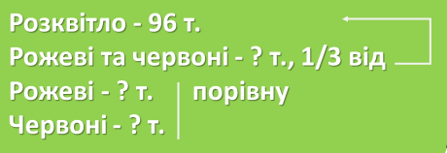
=
˗
+
∙
:
Сьогодні
Розв’яжи задачу
19.04.2022
1)
:
=
(т.) - рожевих та червоних.
2)
:
=
(т.)
Відповідь: 16 окремо рожевих і червоних тюльпанів розквітло.

Slide 28

=
˗
+
∙
:
Сьогодні
Розв’яжи задачу
19.04.2022
1)
:
=
(хв) - додатково грали.
2)
+
=
(хв) = 1 год 15 хв.
Відповідь: 1 год 15 хв діти грали у футбол.
Підручник.
Номер
564
Підручник.
Сторінка
93

